Slide 1
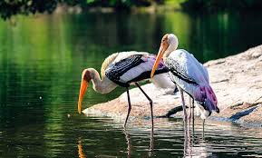
সকলকে শুভেচ্ছা

Slide 2
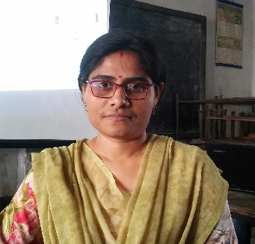
পরিচিতি
শিক্ষক পরিচিতি
পাঠ পরিচিতি
শ্রেণিঃ ৫ম
বিষয়ঃ প্রাথমিক গণিত
অধ্যায়ঃ যোগের ধারণা
পাঠ্যাংশঃ যোগার ধারণা
সময়ঃ ৪0 মিনিট
সুমনা পাল
প্রধান শিক্ষক
ভাটিকৃষ্ণনগর সপ্রাবি
ভৈরব,কিশোরগঞ্জ।

Slide 3
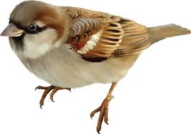
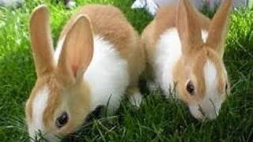
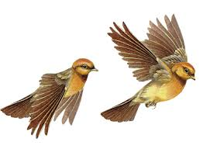
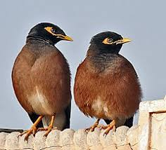
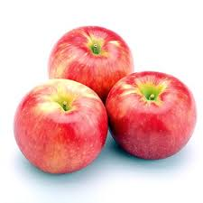
এসো ১ থেকে ৯ পর্যন্ত উপকরণ গুলো গণনা করি ও প্রতীক গুলো পড়ি
১
৪
৭
২
৫
৮
৩
৬
৯

Slide 4
আজকের পাঠ
যোগের ধারণা

Slide 5
শিখনফল
এই পাঠ শেষে শিক্ষার্থীরা যা যা শিখবেঃ
৯.১.২ উপকরণের সাহায্যে সংখ্যা যোগ করে প্রতীকের মাধ্যমে প্রকাশ করতে পারবে ।
৯.১.৩ “+” ও “=” চিহ্ন চিনে বলতে পারবে ।
৯.২.১ কোনো সংখ্যার সাথে শূন্য যোগ করলে যোগফল কত হয় তা বলতে ও লিখতে পারবে ।

Slide 6
এসো আমরা মার্বেলগুলো একত্র করি
ও
একত্রে
৩
+
২
=
৫

Slide 7
এসো আমরা ফুলগুলো একত্র করি
কয়টি ফুল
কয়টি ফুল
একত্রে
৩টি
২
৪টি
১
৩
৫
৬
৪
৭
৭টি

Slide 8
এসো আমরা আনারসগুলো একত্র করি
ও
একত্রে
৪
+
৩
=
৭

Slide 9
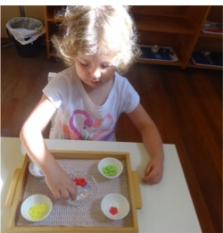
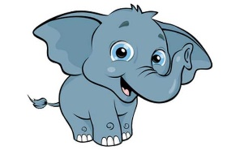
একক কাজ
সময় – ৪ মিনিট
হাতিগুলোকে একসাথে করলে কতটি হবে ?

Slide 10
কয়টি আম
এসো আমরা আমগুলো একত্র করি
কয়টি আম
একত্রে
৪টি
৪টি

Slide 11
এসো আমরা বলগুলো একত্র করি
ও
একত্রে
৫
+
২
=
৭

Slide 12
এসো আমরা বলগুলো একত্র করি
ও
একত্রে
৫
+
১
=
৬

Slide 13
এসো আমরা বলগুলো একত্র করি
ও
একত্রে
৫
+
০
=
৫

Slide 14
এসো আমরা মার্বেলগুলো একত্র করি
ও
একত্রে
৪
+
০
=
৪

Slide 15
এসো আমরা মার্বেলগুলো একত্র করি
ও
একত্রে
০
+
৪
=
৪

Slide 16
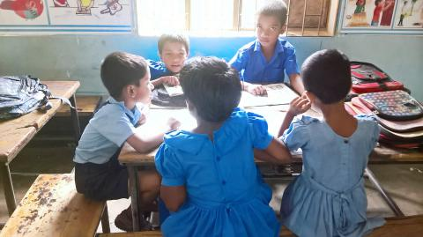
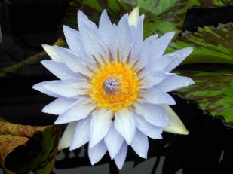
দলীয় কাজ
সময় – 5 মিনিট
ছবিগুলোতে কতগুলো ফুল আছে তা দলে আলোচনা করে একত্র কর

Slide 17
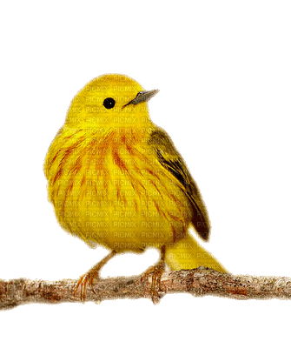
একটি ডালে ৪টি পাখি এবং অপর একটি ডালে ২টি পাখি আছে । মোট কয়টি পাখি আছে ।
ও
একত্রে
৪
+
২
=
৬

Slide 18
একটি আম গাছ থেকে ৪টি এবং অপর একটি গাছ থেকে ৫টি আম পাড়া হল । মোট কয়টি আম হল ।
ও
একত্রে
৪
+
৫
=
৯

Slide 19
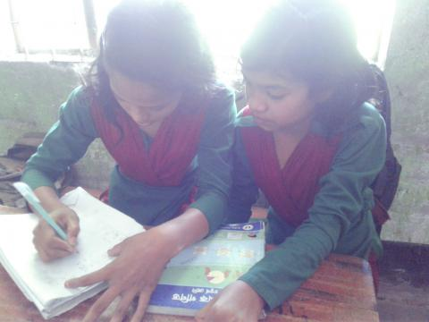
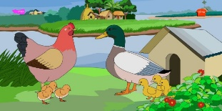
সময় – ৫ মিনিট
জোড়ায় কাজ
তোমরা ছবিতে কতগুলো হাঁস ও মুরগী দেখতে পাচ্ছ তা একত্র কর ।

Slide 20
পাঠ্যবইয়ের ২৭ পৃষ্ঠা খোল

Slide 21
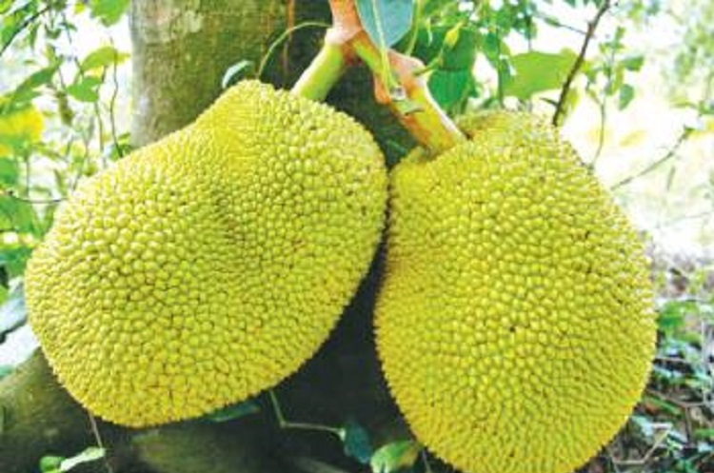
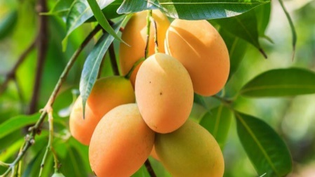
মূল্যায়ন
সময়- ৫মিনিট
একটি কাঁঠাল গাছে ২টি কাঁঠাল ও একটি আম গাছে ৬টি আম আছে । মোট কয়টি আম ও কাঁঠাল আছে ।

Slide 22
বাড়িরকাজ
তোমার বাড়িতে বা আশেপাশে দেখে আসবে ও আগামীকাল বলবে কার বাড়িতে কয়টি হাঁস মুরগী আছে ?

Slide 23
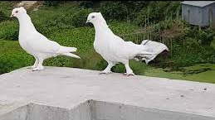
সকলকে ধন্যবাদ

